Slide 1
LAB09_312651057 吳鴻明

Slide 2
實驗目的

Slide 3
將ARM上的DDR3與FPGA透過Avalon MM，溝通並存入與讀出DATA，不可使用FPGA上的邏輯去作出一個記憶體。

Slide 4
實驗程式碼

Slide 5
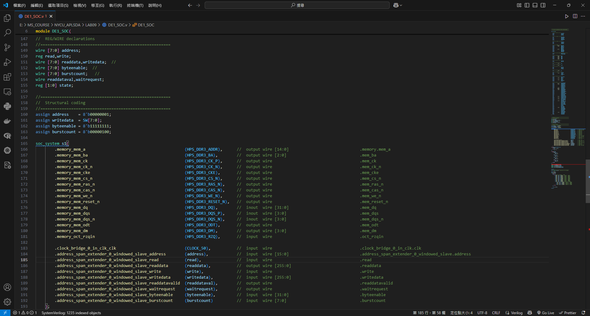

Slide 6
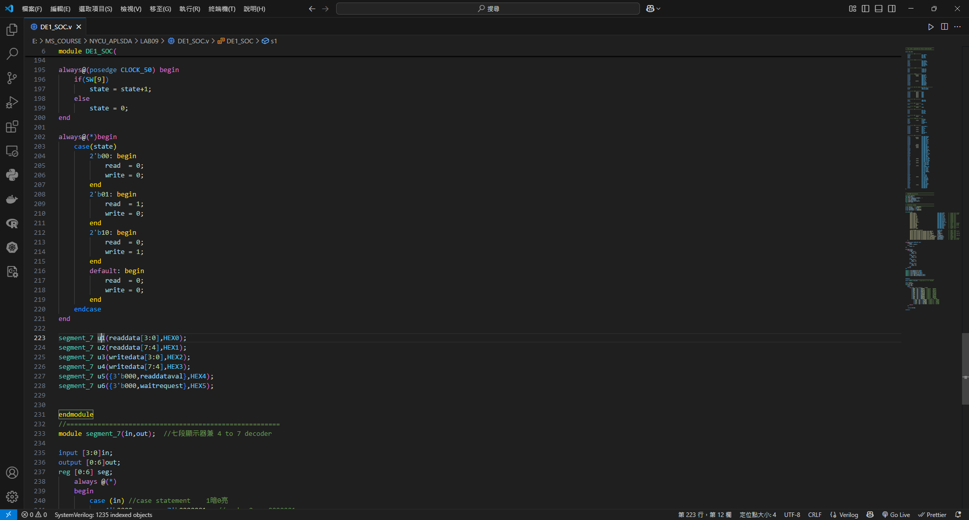

Slide 7
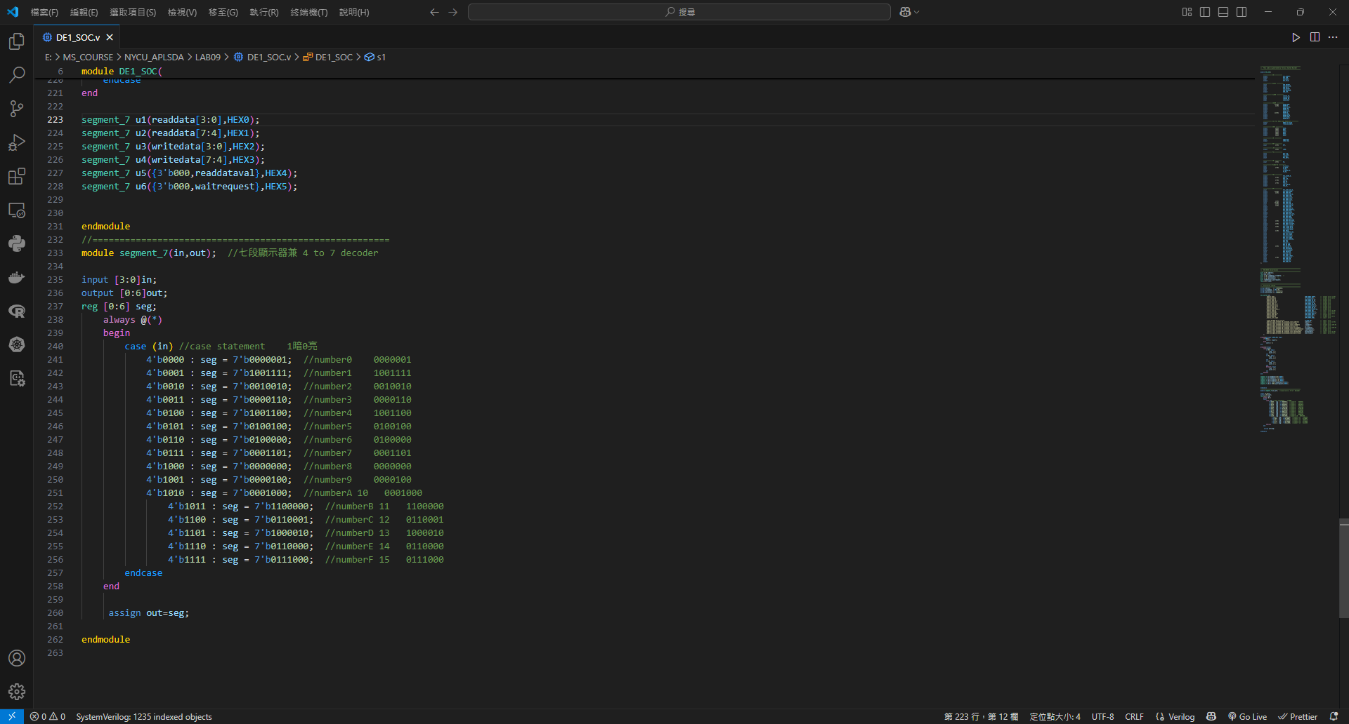

Slide 8
實驗結果照片

Slide 9
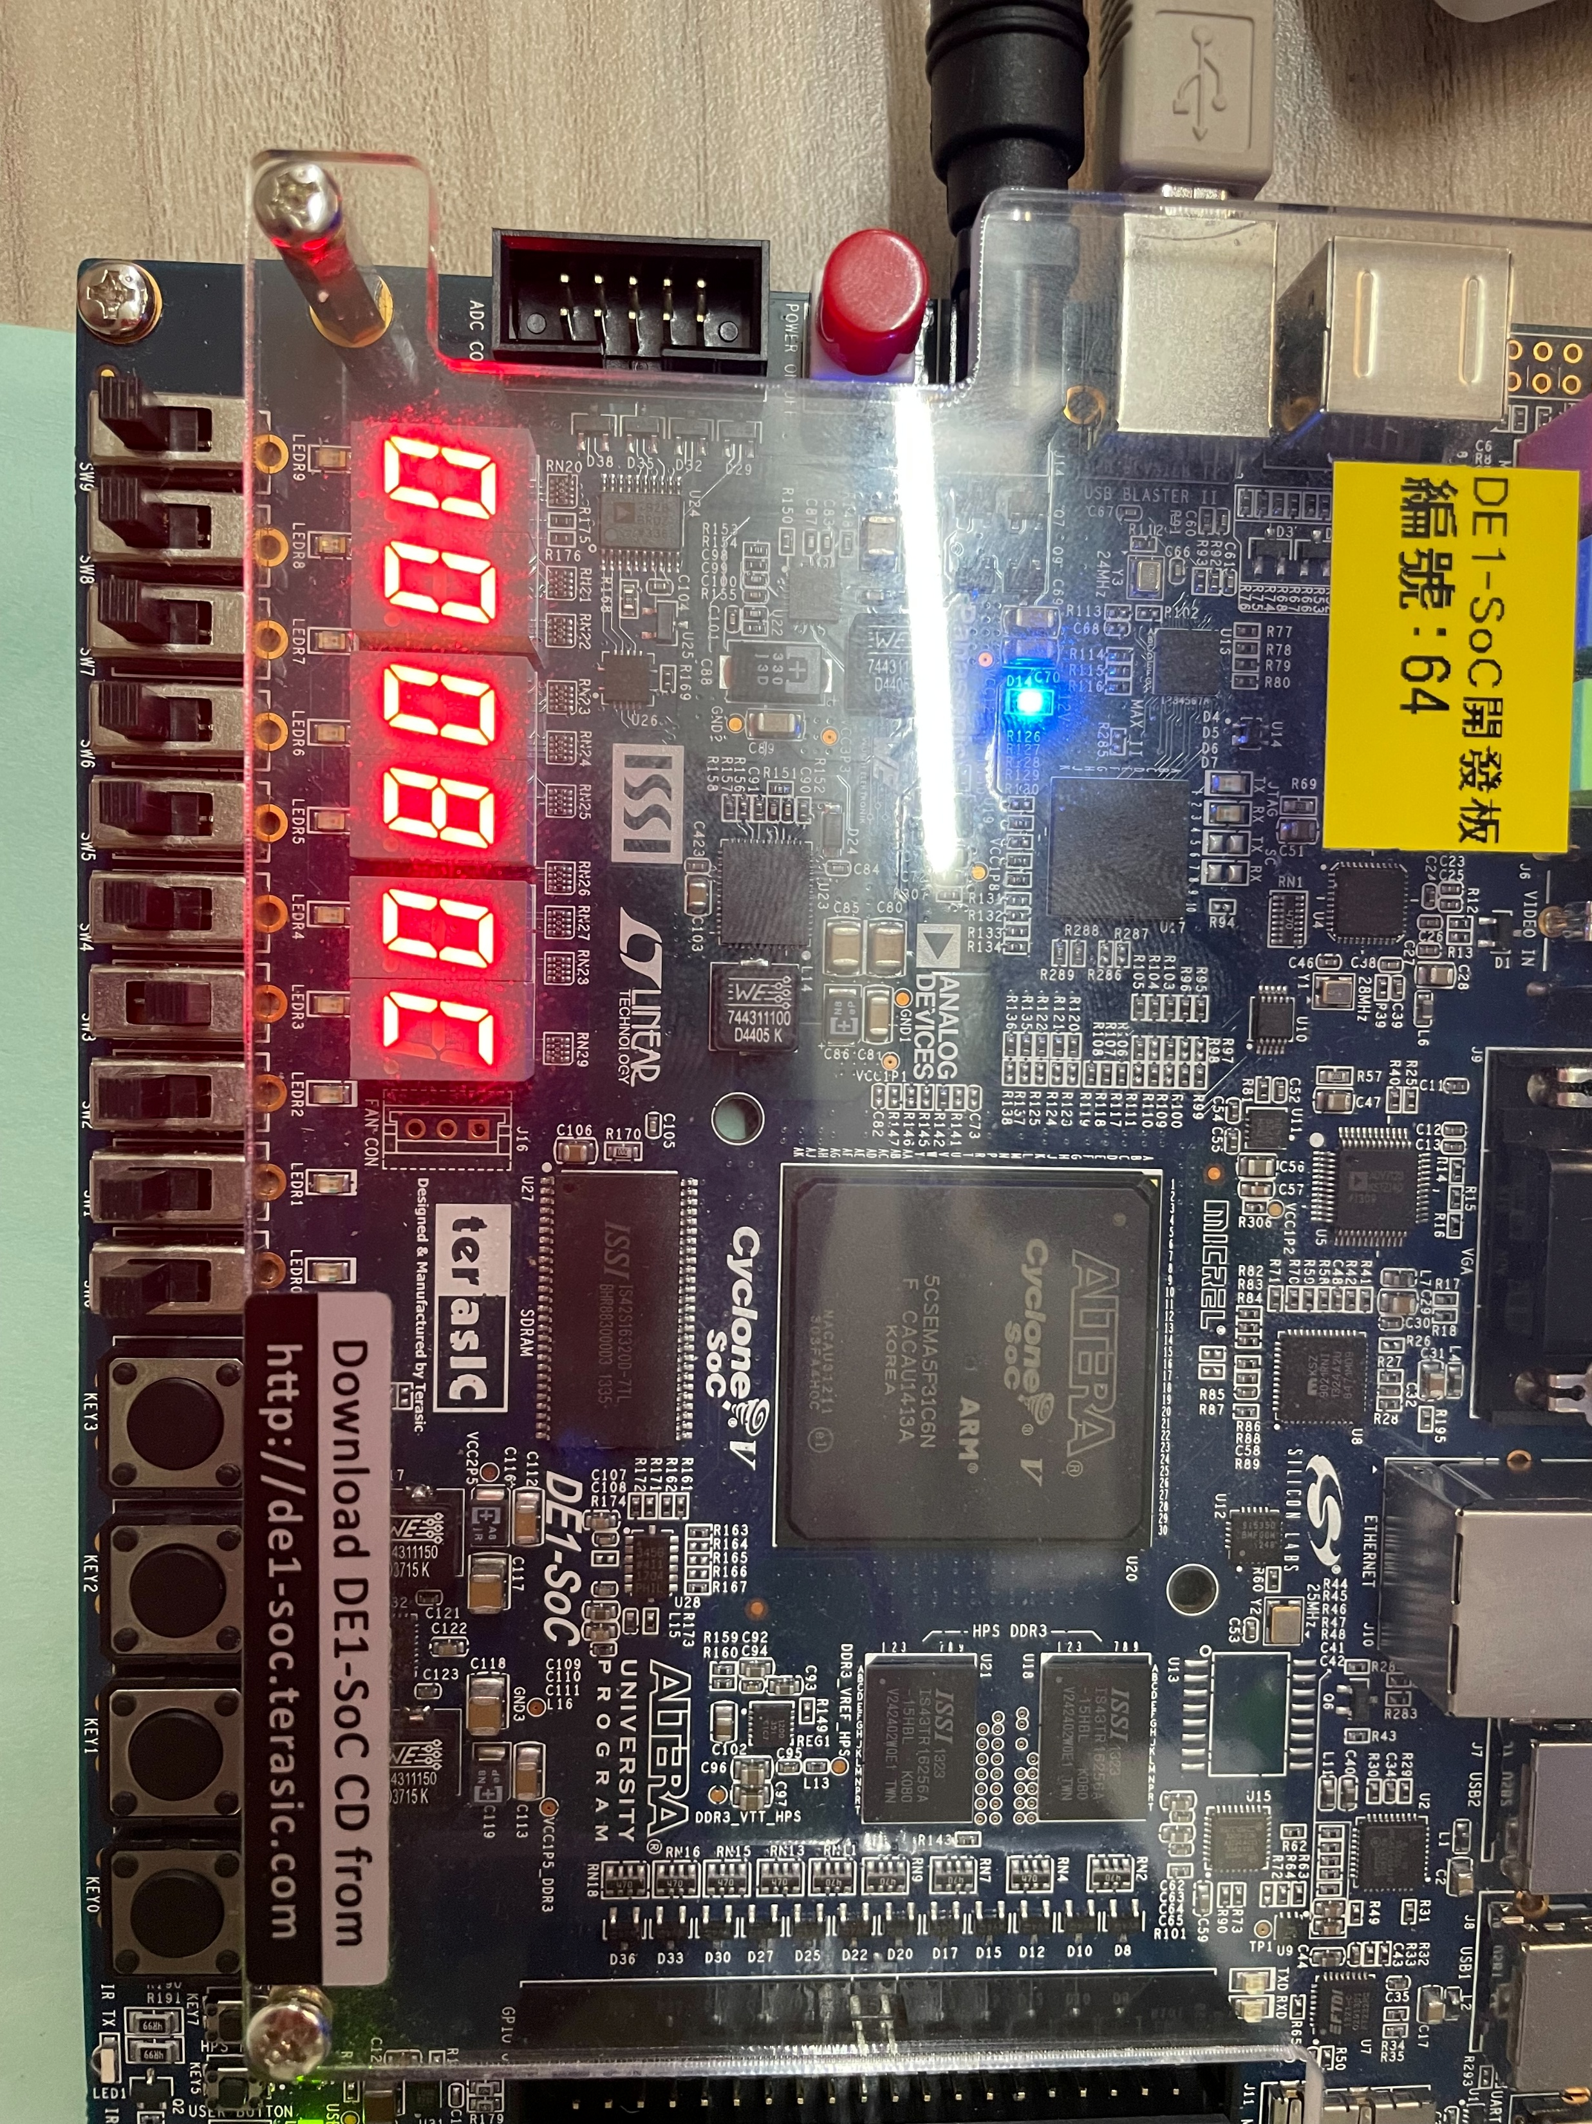

Slide 10
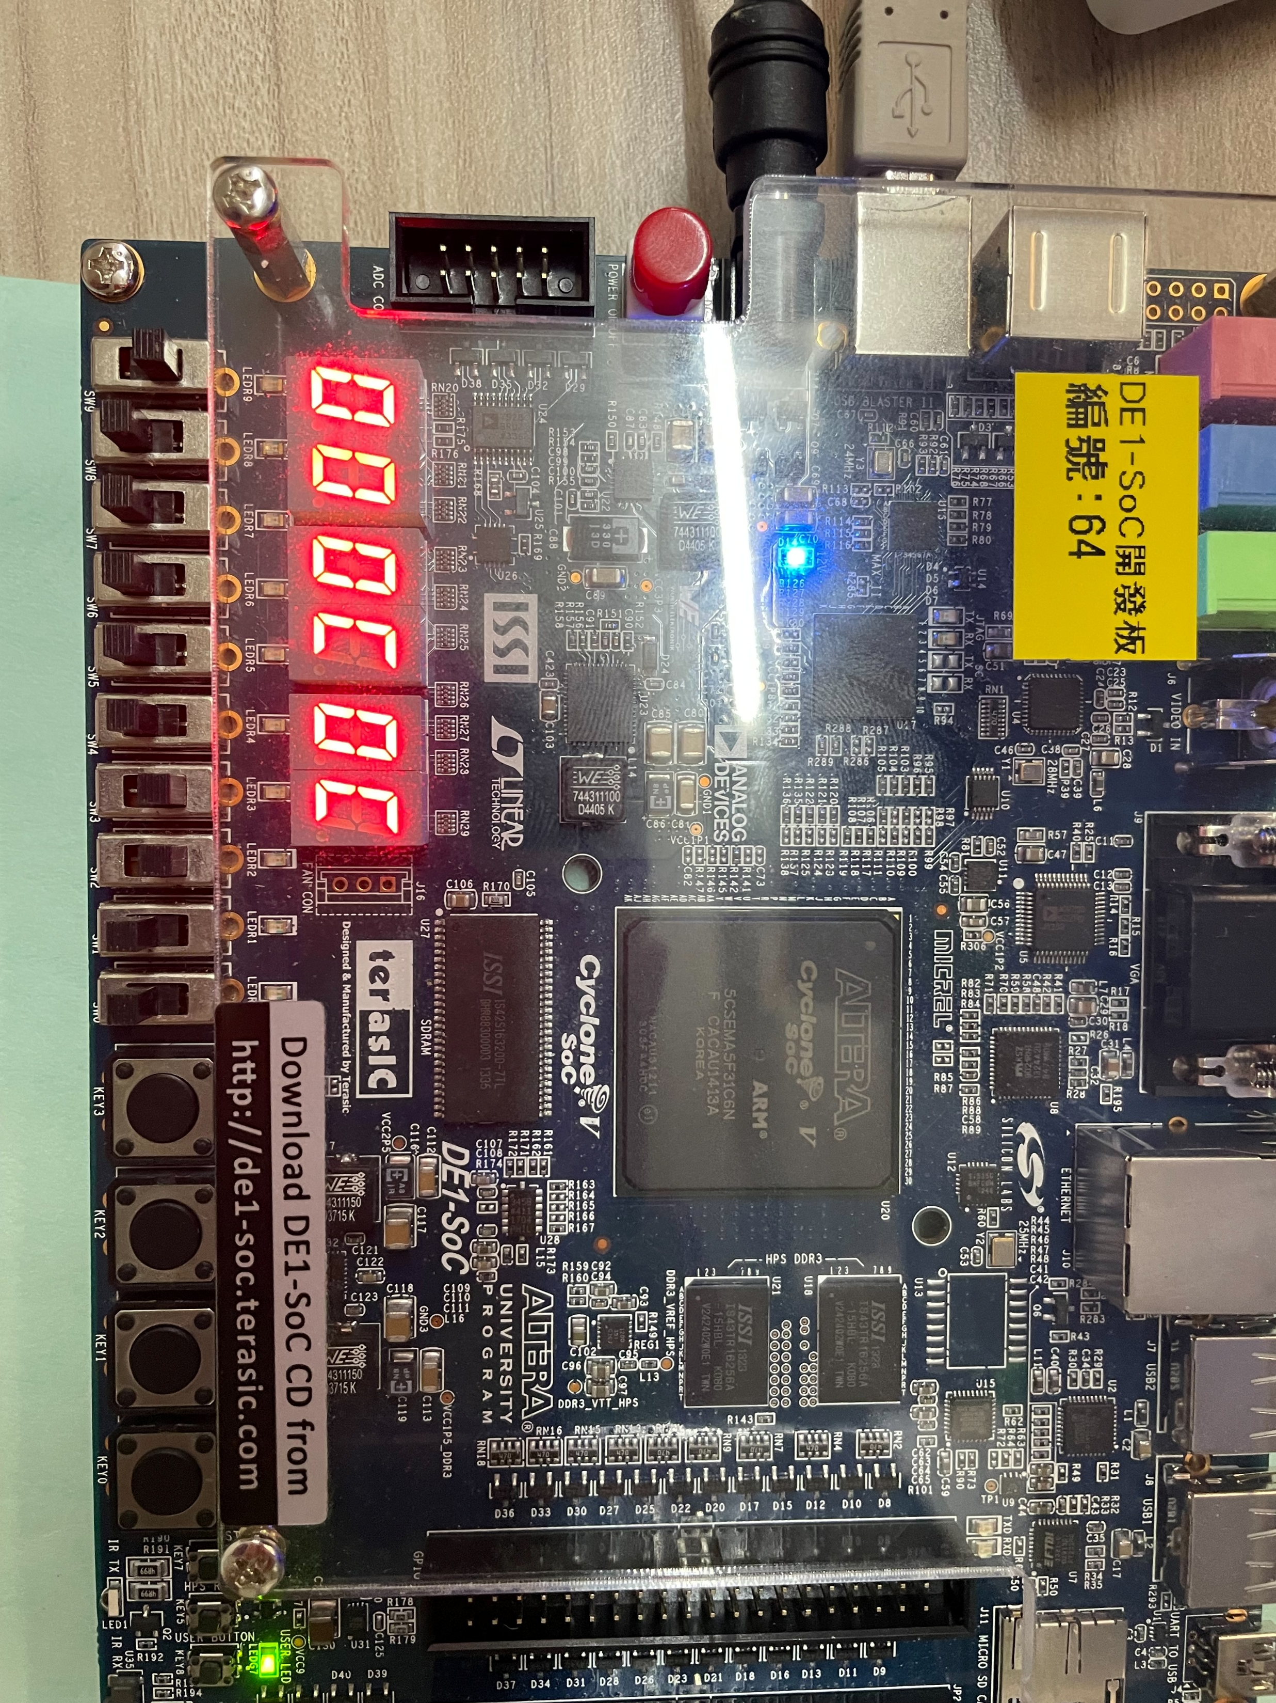

Slide 11
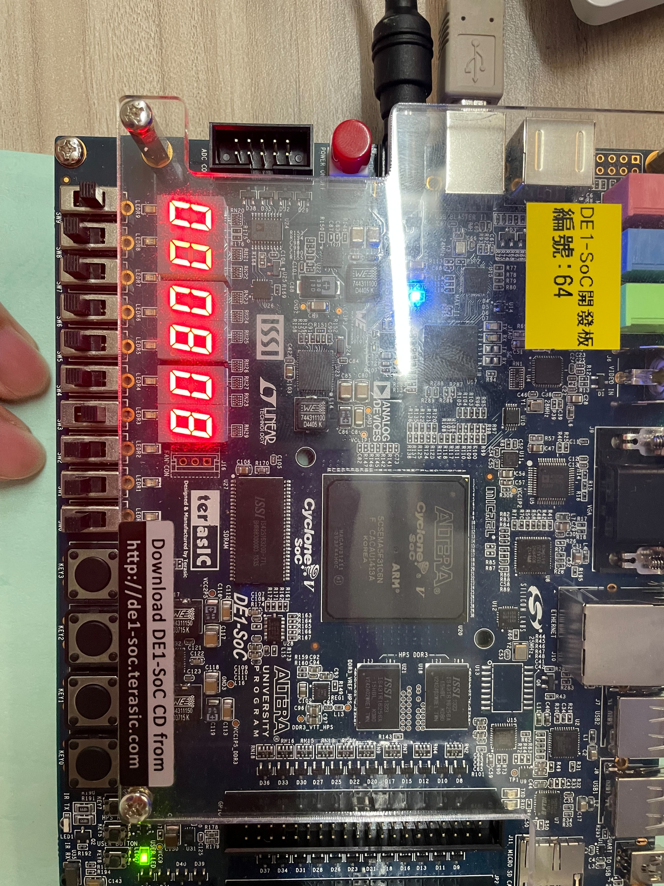

Slide 12
問題與討論

Slide 13
問題 : 在寫Avalon MM時一直遇到問題，也問了助教以及同學。
討論 : 經過激烈討論後發覺，是自己沒有寫完整通訊協議，所以導致跑不出來。

